Slide 1
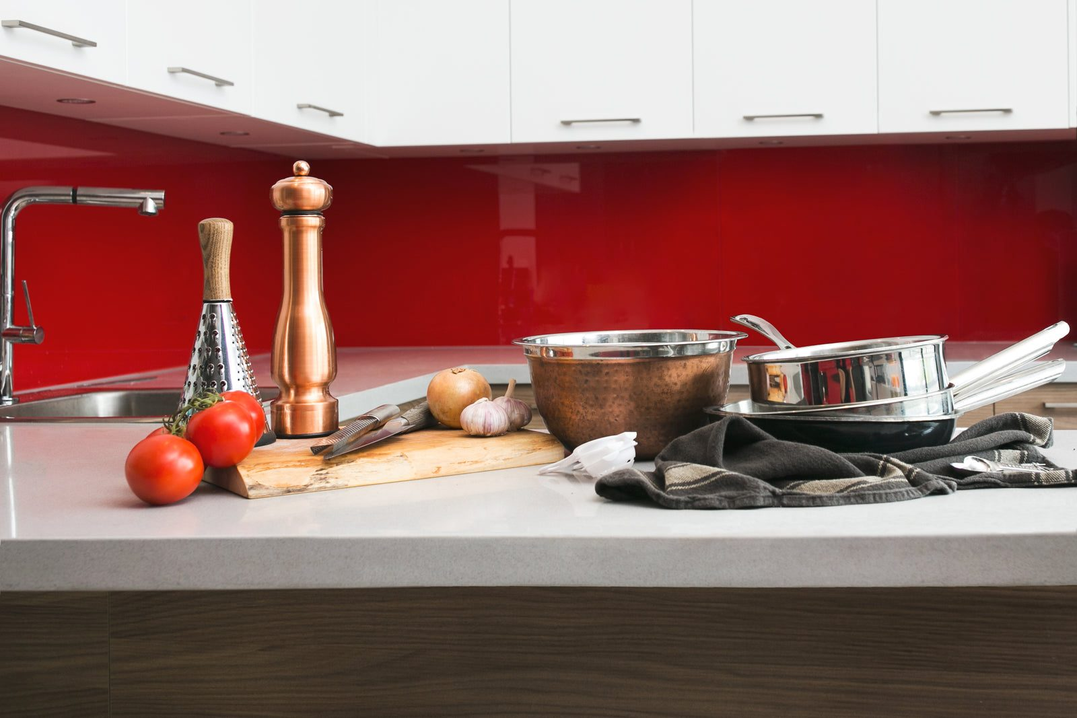
P8 SELL SHEET
P8 破壁机：
安静得像没在打
XX 厨电 · P8 产品卖点手册
适用：导购 / 客服 / 经销商
46
dB 工作噪音
8
叶 锻打刀组
30
道 配套食谱
2
年 只换不修
XX 厨电 · 产品营销
www.974.cn

Slide 2
CONTENTS
五大卖点
每页一个卖点：一句话 + 一个证据
01
安静
02
刀组
46dB 是怎么做到的
8 叶锻打刀的寿命证据
进入 →
进入 →
03
免洗
04
食谱
一键自清洁实测
30 道食谱都测过
进入 →
进入 →
XX 厨电 · 破壁机 P8 卖点手册
‹
≡
›
02
示例数据 · 仅用于版式演示
www.974.cn

Slide 3
01
第 01 部分
安静
46dB 是怎么做到的
www.974.cn

Slide 4
卖点 01 · 安静
卖点一句话：早上六点打豆浆，不吵醒任何人
工作噪音
隔音仓
夜间模式
46
3
42
dB
层
dB
同类均值 72dB
中空结构降噪
预约场景再降
第三方实验室实测
专利号 ZL2026×××
对婴儿房场景
开口就这么说
「您早上打豆浆，家里人不用被吵醒——46 分贝，就是图书馆说话的音量。」导购不要背参数，背这句话。
XX 厨电 · 破壁机 P8 卖点手册
‹
≡
›
04
示例数据 · 仅用于版式演示
www.974.cn

Slide 5
卖点 02 · 刀组
8 叶锻打刀：寿命实测
连续运转测试（第三方），柱为各时点锋利度保持（%），线为竞品
三个观察
400 小时仍有 90%
按家庭用量折合 8 年。
竞品 300h 后塌方
刃口热处理工艺差异。
终身换刀服务
首套刀 8 年内免费换一次。
开口就这么说：「这把刀打八年豆浆都够锋利，钝了我们免费给您换一套。」
XX 厨电 · 破壁机 P8 卖点手册
‹
≡
›
05
示例数据 · 仅用于版式演示
www.974.cn

Slide 6
卖点 03 · 免洗
一键自清洁：四种残留实测
残留物 | 清洁耗时 | 洁净度 | 竞品对比
豆浆 | 4 分钟 | 99.6% | 竞品均值 8 分钟
花生酱 | 6 分钟 | 98.9% | 竞品需拆洗
芝麻糊 | 5 分钟 | 99.2% | 竞品需拆洗
果蔬纤维 | 7 分钟 | 97.8% | 竞品需人工刮
这张表是客服话术的底气：客户问「真能洗干净吗」，直接报残留物对应的数字。
XX 厨电 · 破壁机 P8 卖点手册
‹
≡
›
06
示例数据 · 仅用于版式演示
www.974.cn

Slide 7

卖点 04 · 食谱
30 道食谱，每一道都在这台机器上测过
测试厨房
30 道食谱全部实机测试 3 遍以上，水量时间精确到 10ml / 10s。
失败率公示
每道食谱标注常见失败原因，比「零失败」诚实。
按季更新
随机器附 12 道，其余 18 道扫码解锁，每季上新。
食谱是复购的钩子：扫码解锁页面挂在会员体系里，食谱用的食材就是下次复购的品类。
07
示例数据 · 仅用于版式演示
‹
≡
›
www.974.cn

Slide 8
口碑 · 数据
上线 90 天，用户在夸什么
电商评论 8,600 条情感分析
各提及点的好评率（%）
安静
96
差评仅 4%，多是个体感知差异
好洗
92
自清洁是被复购提到最多的
口感
88
8 叶刀的细腻度被反复点赞
颜值
74
白色款关注度最高
话术排序就按这份口碑排：先讲安静，再讲好洗——这是用户自己验证过的顺序。
XX 厨电 · 破壁机 P8 卖点手册
‹
≡
›
08
示例数据 · 仅用于版式演示
www.974.cn

Slide 9
售后
2 年只换不修：怎么讲给客户
1
›
2
›
3
一句话
适用范围
成本账
「两年内任何质量问题，不修，直接换新机。」
非人为损坏全覆盖，寄回即换，48 小时发货。
预计换新率 3.2%，已计入定价，是获客成本不是售后成本。
只换不修的实质是营销预算：3.2% 换新率换 96% 的售后好评率，划算。
XX 厨电 · 破壁机 P8 卖点手册
‹
≡
›
09
示例数据 · 仅用于版式演示
www.974.cn

Slide 10
话术 · 异议
三个常见异议的标准应对
客户说 | 你答 | 证据
太贵了 | 「按 8 年用，每天 8 毛钱」 | 寿命实测 400h 数据
破壁机都一样 | 「先听声音再比口感」 | 46dB + 口感盲测
清洗麻烦 | 「倒水按键 4 分钟」 | 自清洁实测表
异议应对只有三条，多了记不住：导购培训就考这三句。
XX 厨电 · 破壁机 P8 卖点手册
‹
≡
›
10
示例数据 · 仅用于版式演示
www.974.cn

Slide 11
手册
手册的维护节奏
上市
+90 天
+180 天
+365 天
v1.0 五大卖点
口碑数据回填
异议库扩充
年度修订
本手册
评论情感分析更新
客服工单 Top10
竞品参数更新
卖点手册是活文档：90 天不更新的卖点页，默认作废。
XX 厨电 · 破壁机 P8 卖点手册
‹
≡
›
11
示例数据 · 仅用于版式演示
www.974.cn

Slide 12
分发
手册怎么用起来
导购
客服
经销商
三句话考核上岗
接话术库快捷回复
随货附纸质版
门店 ×××
客服组
渠道 ×××
本月
本月
下批订货
手册做出来不算完，进考核才算上线。
XX 厨电 · 破壁机 P8 卖点手册
‹
≡
›
12
示例数据 · 仅用于版式演示
www.974.cn

Slide 13

现场与过程
真实厨房
所有卖点都来自这台机器的真实厨房
食谱配套
随机附 30 道食谱卡，用的就是这台机器测的。
www.974.cn
食材直连
与菜市场联名的新鲜度企划。
www.974.cn
厨房场景
www.974.cn
实拍全部取自真实厨房，不摆拍。
配图右下角的水印为素材版权标记，换成自己的照片后自然消失。
XX 厨电 · 破壁机 P8 卖点手册
‹
≡
›
13
示例数据 · 仅用于版式演示
www.974.cn

Slide 14
P8
安静得像没在打
XX 厨电 · P8 卖点手册 v1.0
产品营销 · 2026.11
www.974.cn · 模板库

